Slide 1

Manajemen Proyek Informatika

Slide 2
Step Of Project Planning
Merumuskan Sasaran
Mengidentifikasi Kegiatan Dan Sumber Daya
Menentukan Urutan
Perkiraan Waktu Kegiatan
Menentukan Tanggal Penyelesaian
Perbandingan Sasaran
Perkiraan Tambahan Sumber Daya

Slide 3
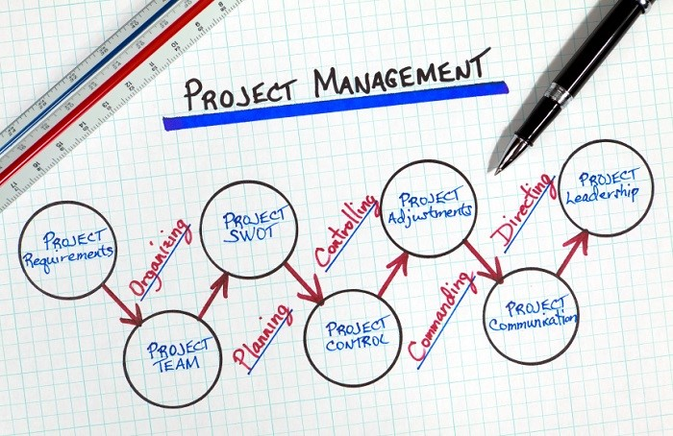

Slide 4
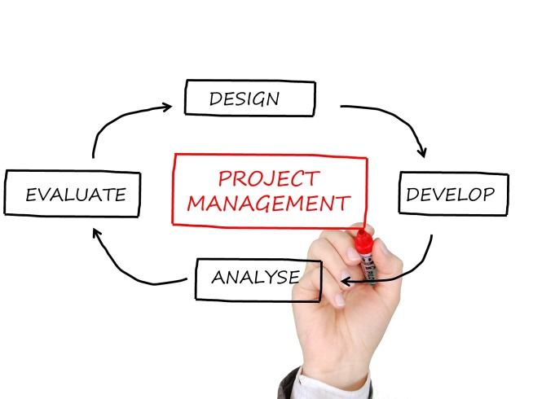
Project Management Phase

Slide 5
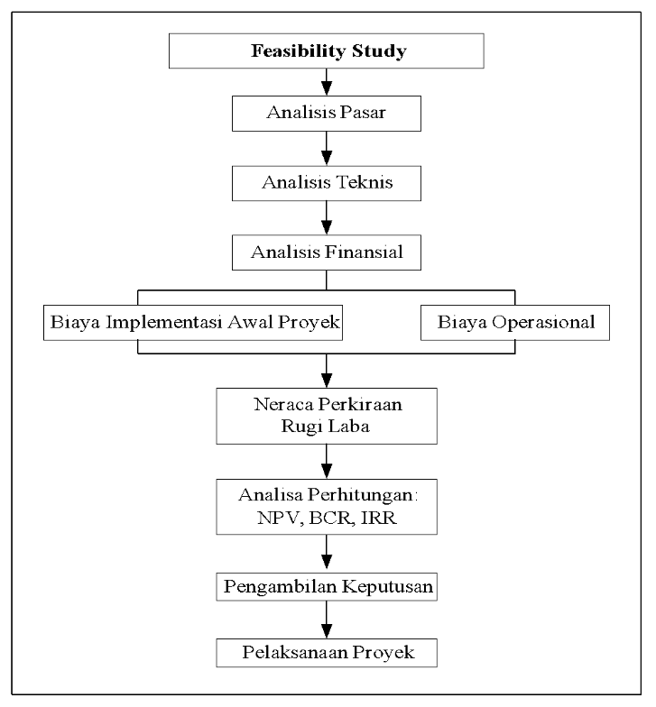
Project Evaluation
NVP : Net Present Value
BCR : Benefit Cost Ratio
IRR : Internal Rate of Return

Slide 6
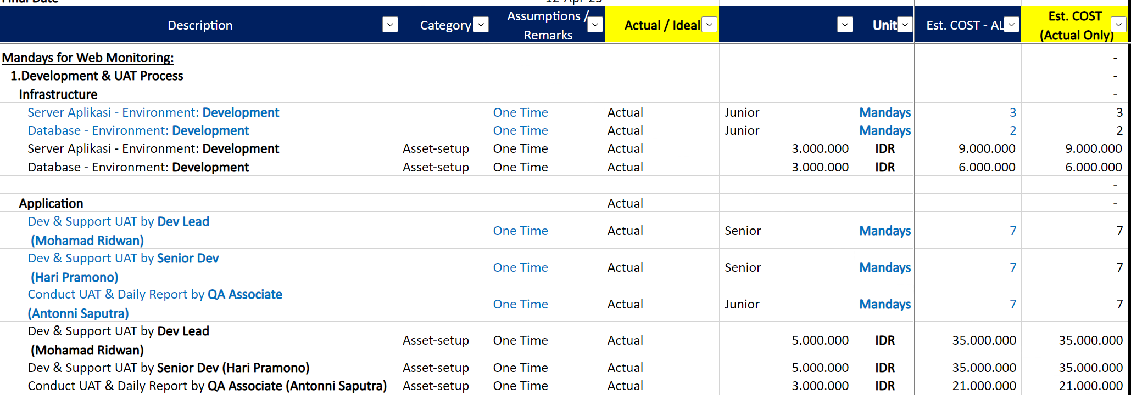
Cost of Project

Slide 7

Role of Project Manager
Menurut Project Management Body of Knowledge Guide (PMI, 2001) mengatakan bahwa manajer proyek seseorang yang bertanggung jawab dalam mengurus sebuah proyek. Menurut Ritz (1994) seorang manajer proyek berasal dari suatu institusi atau seorang pengusaha yang sinonim dengan pengurus, eksekutif, supervisor dan boss

Slide 8

Role of Project Manager
Standarisasi seorang Project Manager:
Latar belakang teknis yang kuat.
Seorang manajer yang “keras kepala”.
Individu yang bersifat dewasa.
Seseorang yang tersedia.
Seseorang yang memiliki hubungan baik dengan para eksekutif senior.
Seseorang yang dapat memelihara kenyamanan tim proyek.
Orang yang telah bekerja dalam beberapa departemen berbeda.
Seseorang yang memiliki peranan dan tanggung jawab Manajer

Slide 9
Role of Project Manager
Skills For Project Manager:
Budgeting and Cost Skills
Schedulling and Time Management Skills
Technical Skills
Resource Management and Human Relationship Skills
Communication Skills
Negotiating Skills
Marketing, Contracting, Customer Relationship Skills
Leadership Skills

